Slide 1
进度报告
Apes and Middleware

Slide 2
进展
困难
计划

Slide 3
进展
困难
计划

Slide 4
进展
困难
计划

Slide 5
进展
困难
计划

Slide 6
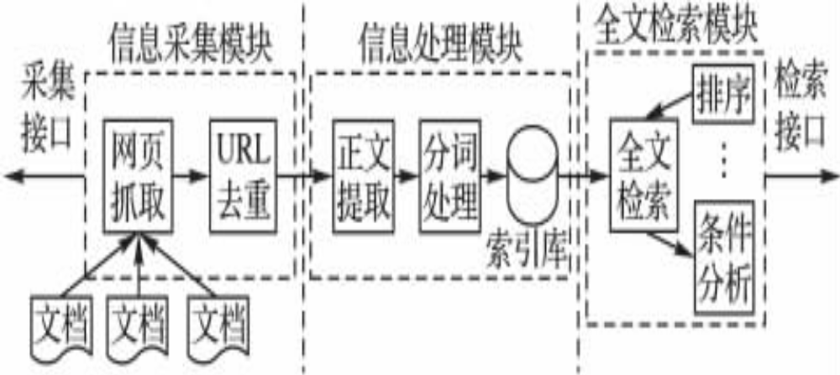
进展：
总体框架：

Slide 7
进展：
已经完成的部分：

Slide 8
1.分析网页：
http://www.qunar.com/（去哪网首页）
http://flight.qunar.com/（机票）
http://piao.qunar.com/（门票）
http://travel.qunar.com/（攻略）
。。。。。。
http://piao.qunar.com/ticket/detail_10730.html（景点介绍）
http://travel.qunar.com/travelbook/list.htm（攻略库）
http://travel.qunar.com/place/（目的地）
完成了从景点介绍网页抓取价格和景点名称，景点图片的部分。
http://travel.qunar.com/p-cs300188-sanya-xianlu（具体线路）
。
。
。

Slide 9
2.设计代码结构：
确定起始网
页
查找url链接，
加入url.txt
使用深度优先遍历，查找出景点介绍的网页并下载源码
建立TCP连接，遍历起始网页，查找url
使用正则表达式匹配出前面为：http://piao.qunar.com/ticket/detail的网页
下载网页中的景点图片，并在index.txt文件中写入文件夹和景点名字的对应关系
检索网页中的价格，
名称写入一个.txt文件

Slide 10
进展：
总体框架：

Slide 11
计划：
1.解决存在的问题：根据问题在这里加。
2.完善抓取的内容：实现抓取景点介绍和旅游攻略。
3.对代码进行优化和封装：封装成一个可供调用的函数。
4.开发前台应用程序：证明中间件的可用性和正确性。
5.总结开发经验和反思存在的问题，编写总结文档：

Slide 12
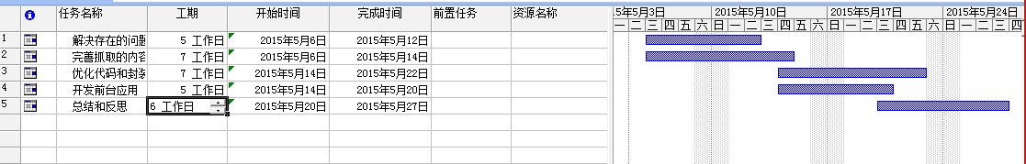
计划时间安排：

Slide 13
进展：
总体框架：

Slide 14
进展：
总体框架：

Slide 15
进展：
总体框架：

Slide 16
进展：
总体框架：

Slide 17
进展：
总体框架：

Slide 18
相关图表

Slide 19
谢谢
观赏

